Slide 1

Your Tech Bootcamp
Groupe 1 - Lime 🍋

Slide 2

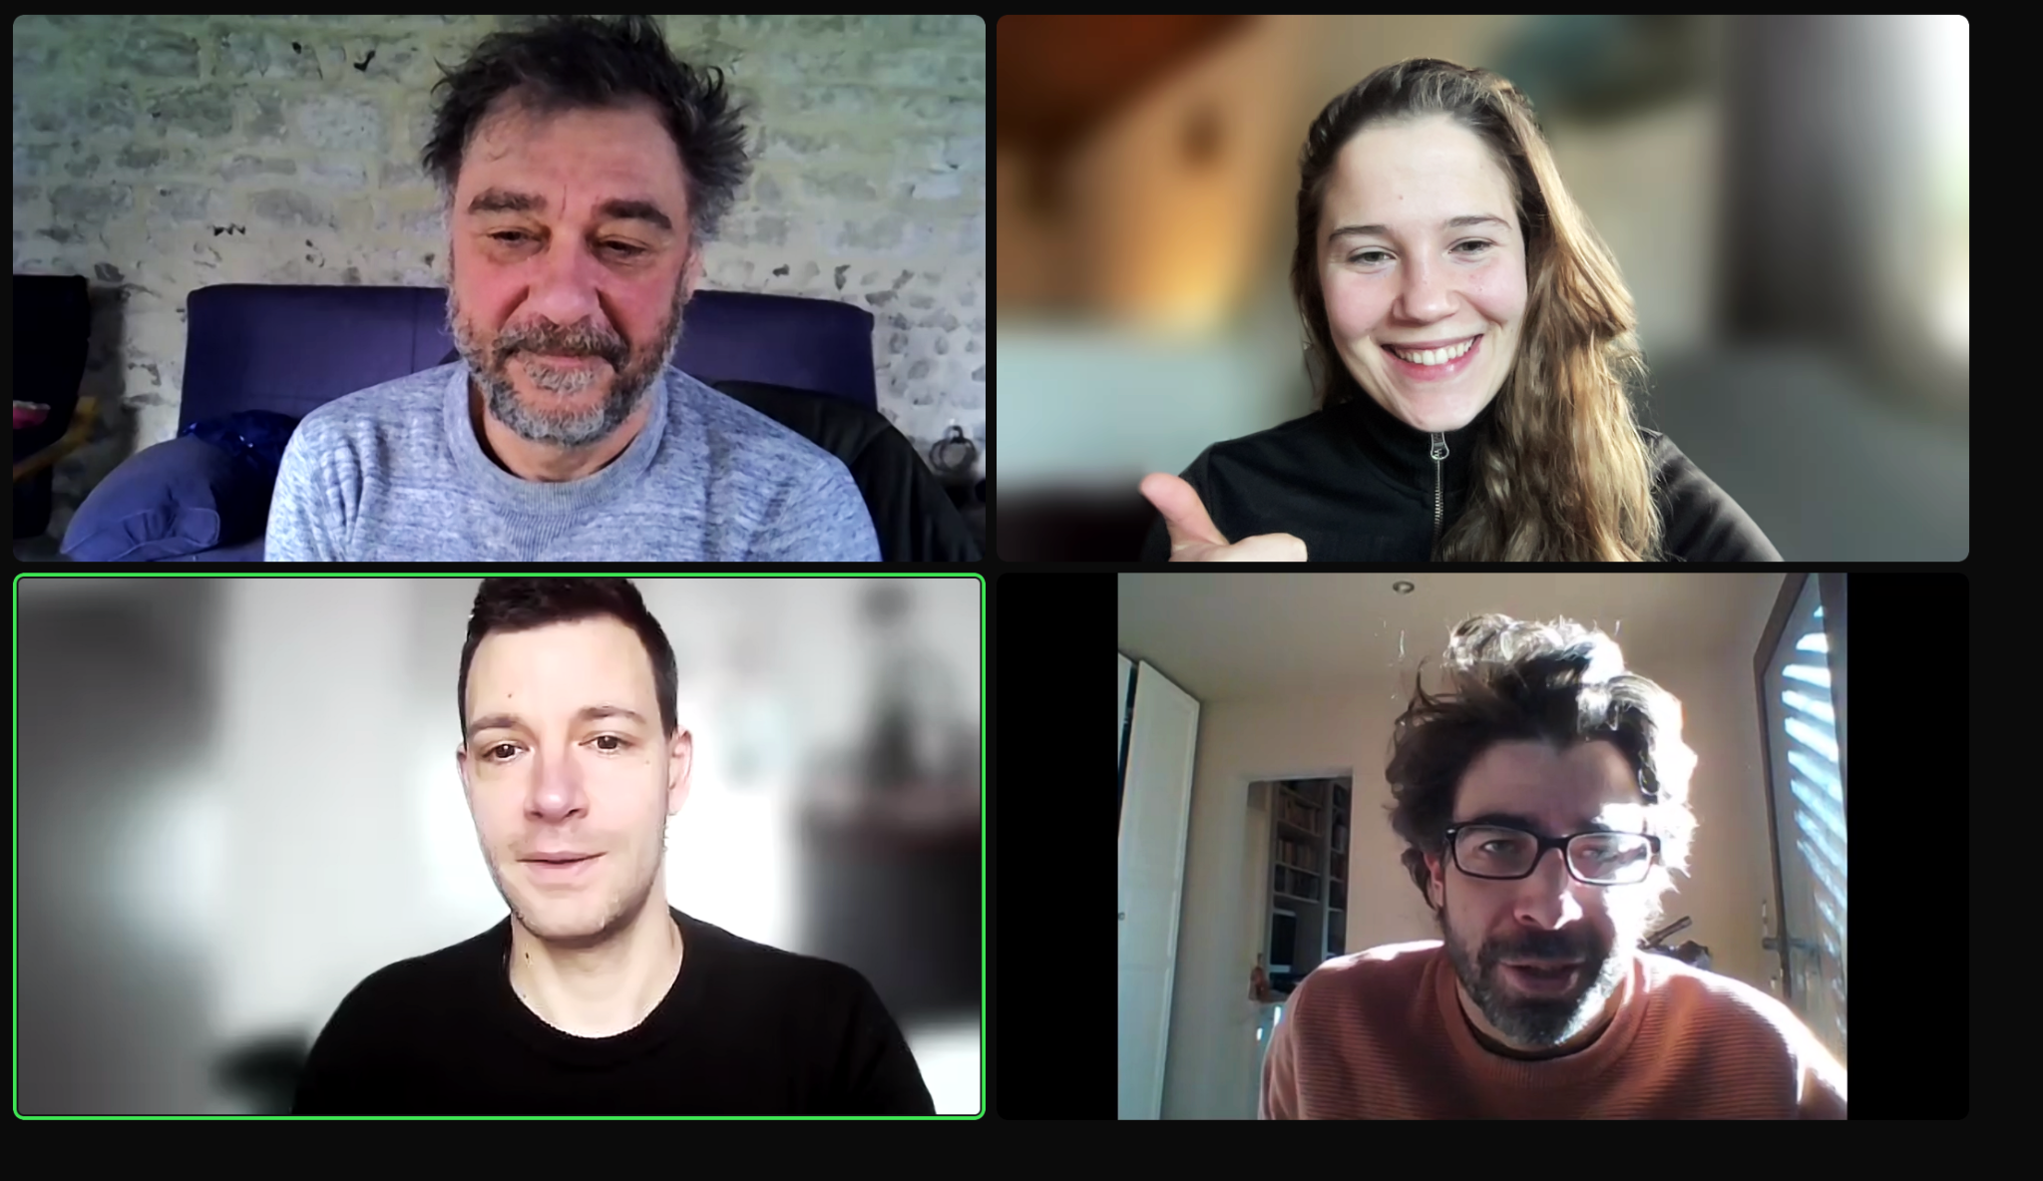

Membres du groupe
Best remote team
Pascal Toutain
Marie Agrapart
David Tiffeneau
Jesshuan Diné

Slide 3
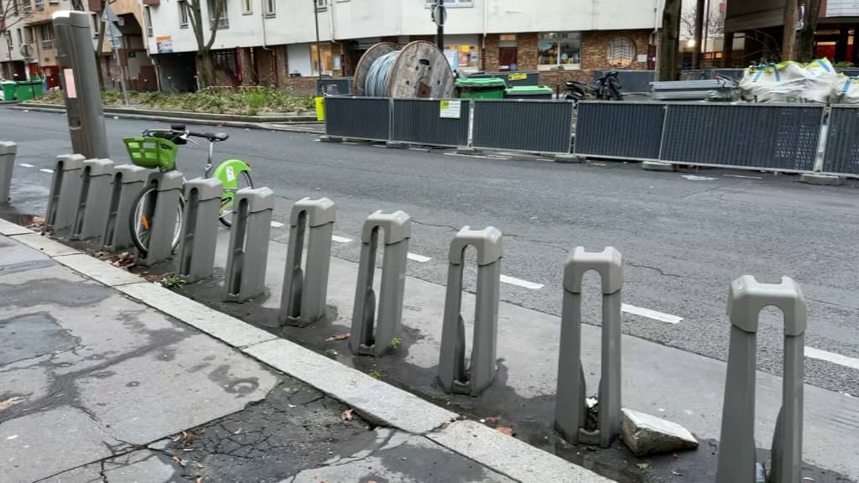
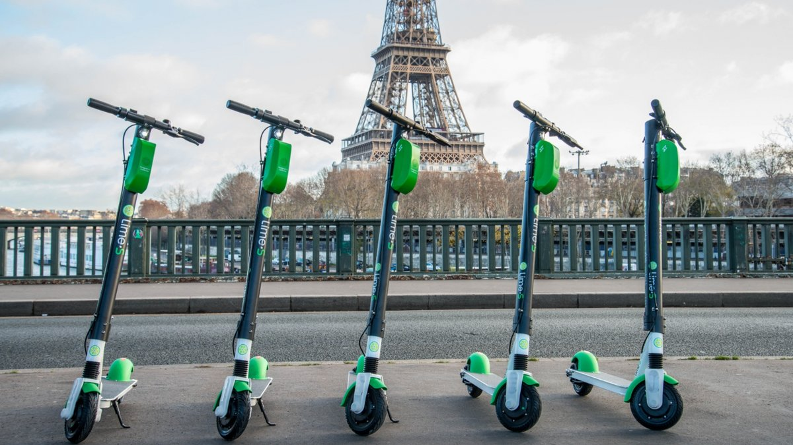

Context & Project
Where Lime bikes (and/or scooters) should be ?

Slide 4

Vidéo
Notes:
https://vimeo.com/797695265/378764a5f9

Slide 5
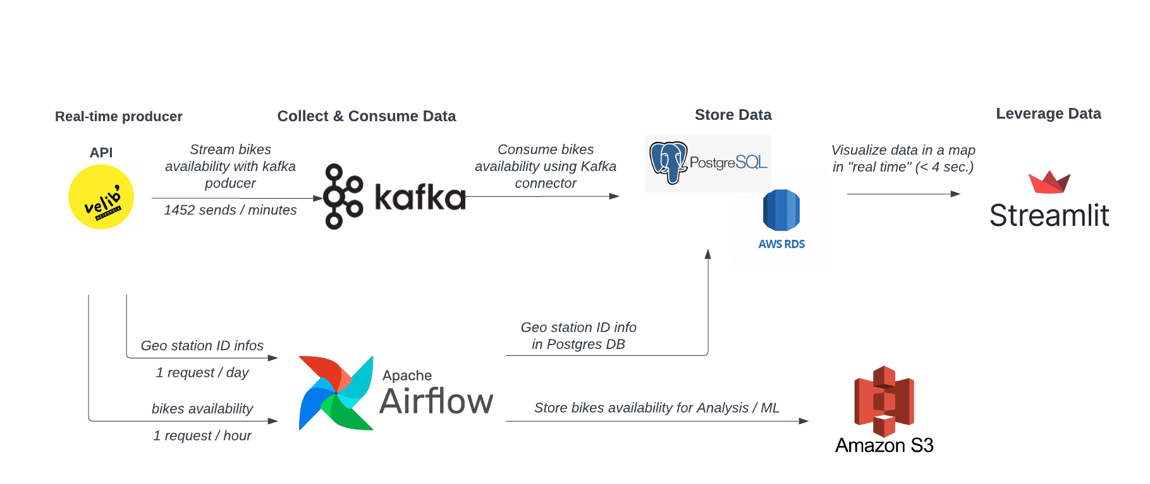
Data Pipeline (Effective)

Slide 6
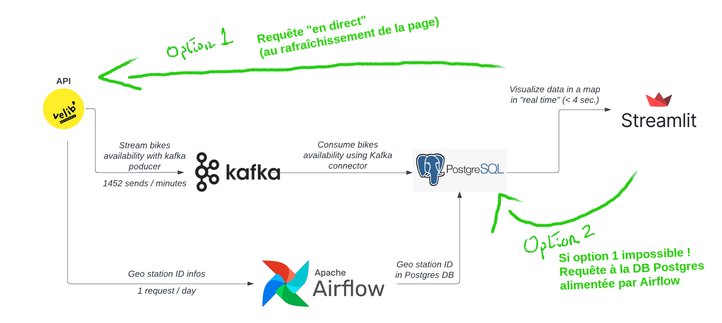
Zoom on Geo Station ID requests problematic

Slide 7
It’s time for…
Live Coding !
(... enfin… en no-code…)

Slide 8
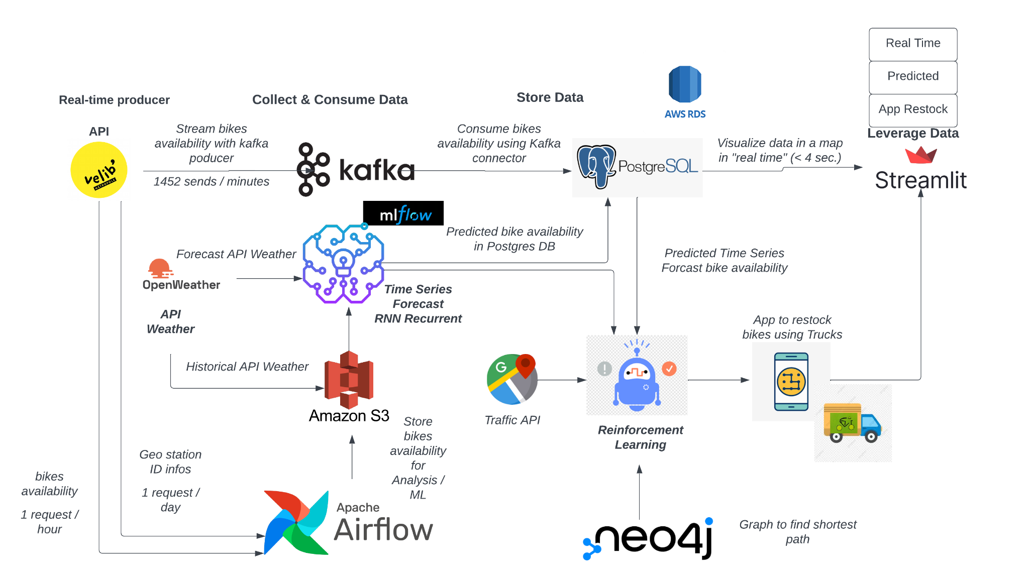
Data Pipeline to go further… with AI !

Slide 9
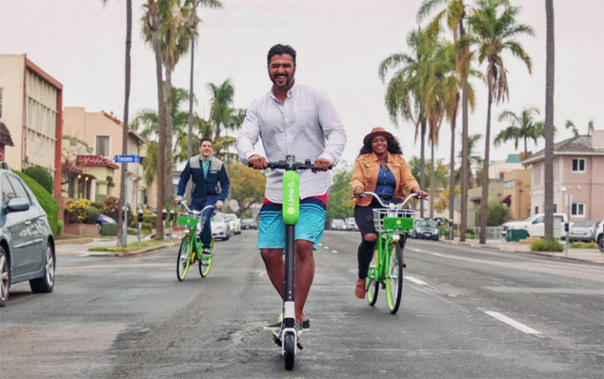
Thanks for listening - Any questions ?

